Slide 1
ポリファーマシー対策に 関する厚生労働省モデル事業
第38回保団連医療研究フォーラム 第２分科会（2023年）
宮木太郎、湯浅章平、徳山隆之、山本晴章、鈴木悦朗、
東浩介、洞澤繁、山下晃平、川口千佳子、
勝亦琢磨、岡山みか、大髙文人

Slide 2
背景
厚生労働省の高齢者医薬品適正使用検討会は、‟病院” におけるポリファーマシー対策を 業務手順書（『病院における高齢者のポリファーマシー対策の始め方と進め方』）として、公表している。
厚労省は、‟地域”でも手順書の活用を目指して、実際に活用した際の課題抽出と改善策の検討を目的とした、モデル事業の企画を募集した。
これに神奈川協会は応募し、委託事業者として採択された。

Slide 3
目的
当会の事業計画では、ポリファーマシーの 改善を目的に、高齢者にも馴染みの深い 「紙のお薬手帳」を活用した。
地域の医師会・薬剤師会と連携して、医薬連携を図った。

Slide 4
事業計画（全体イメージ）

Slide 5
手順
対象患者の選定基準（原則、薬剤師が選定）
75歳以上
外来通院または在宅患者
潜在的な不適切処方（以下、PIMs）該当薬を
服薬中（お薬手帳で確認）
（「特に慎重な投与を要する薬物」のリストを参照）
副作用の疑い等があれば、PIMs以外の薬でも調整できる
他院処方薬は除外する

Slide 6
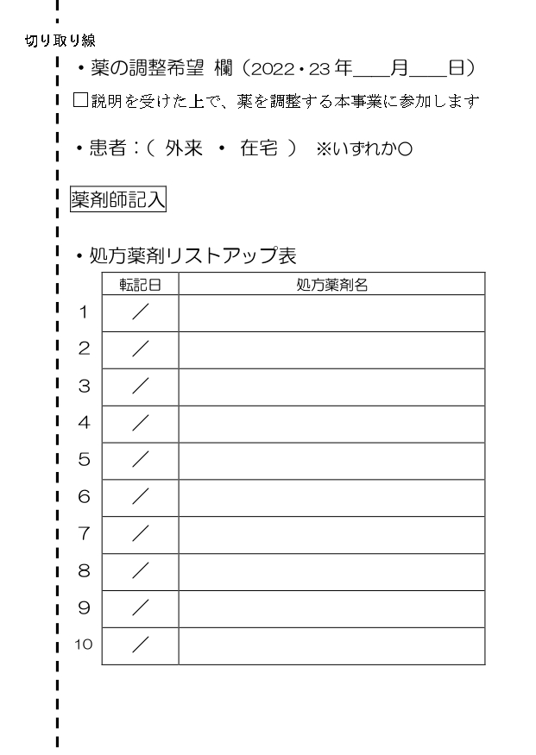
方法
患者の同意が得られれば
「薬の調整希望」欄に✔をいれる
（薬剤師）
10 12
✓
お薬手帳を確認し、患者が服用している
PIM薬をリストアップ表に転記
（薬剤師）
10 12 ピオグリタゾン
お薬手帳に貼付

Slide 7
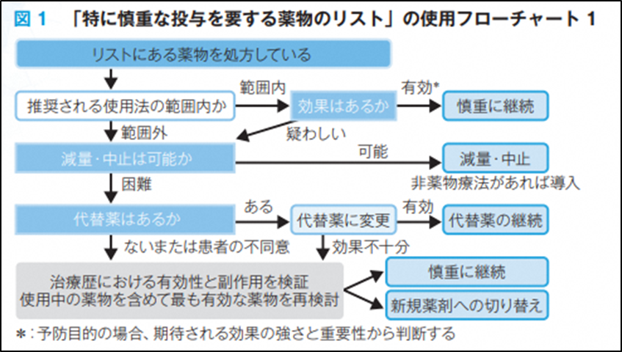
方法
医師はお薬手帳を確認し、リストアップ表に記載されたPIM薬に対し
フローチャートを用い調整（そのまま継続・減薬・中止・代替薬に変更）を試みる
患者と十分なコミュニケーションをとり、無理な調整は行わない
日本老年医学会 高齢者の安全な薬物療法ガイドライン2015

Slide 8
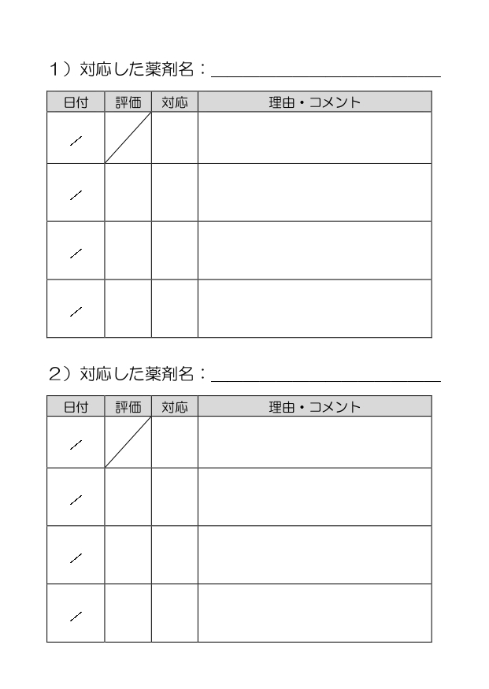
方法
調整した薬剤名と日付を記入
ピオグリタゾン
アスピリン
11
10
11 10 ｃ 患者の希望
D
両下腿の浮腫
対応欄に
A（継続）B（減量）C（中止）D（代替薬に変更）
のいずれかを番号で記入し、その理由も記載

Slide 9
方法
医師は、調整後の患者の状態を観察
薬剤師も、状態を把握して
必要に応じて医師に報告
ピオグリタゾン
アスピリン
11 10 D 両下肢の浮腫
12 8 A 代替薬継続
評価欄に矢印記入
↑（改善）、→（変化なし）、↓（悪化）
対応欄に
A (継続), B (減量),C (中止), D (代替薬)
のいずれかを番号で記入, 理由も記載

Slide 10
結果
薬剤師が医師へ薬の調整を提案：102薬剤
医師が薬の調整を検討：91薬剤
事業に参加した患者（n = 53）
令和4年12月～令和5年3月
無床診療所 6件、調剤薬局 6件
84歳（平均）
外来40名（75%） 在宅13名（25%）
89％
例）効果が疑わしい
転倒リスクなど
副作用の発現
処方変更
なし
【56件】
病状的に必要で、変更・中止は 出来ない （減らせない）
例）現在の治療でうまくいっている、
心不全・心筋梗塞後、リスク有
【2件】患者希望
例）頓服

Slide 11
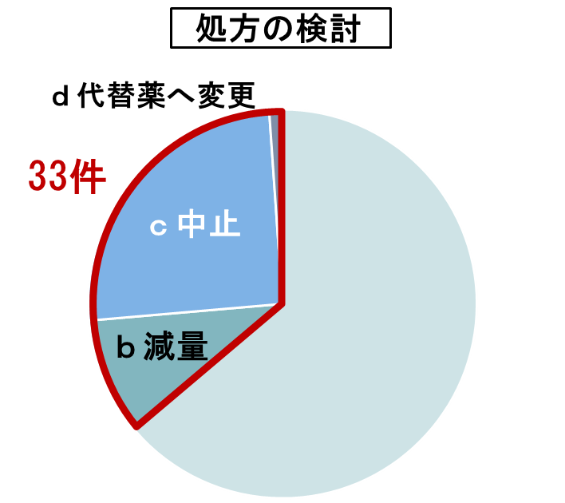
症状が改善・変わらない例（計28件）を経過観察
処方見直し1ヶ月後、患者の状態が改善・変化なしは28薬剤（85%）であった。

Slide 12
結果
患者の平均年齢は84歳で、外来患者40名（75%）・在宅患者13名（25%）であった。
薬剤師がリストアップした102の薬剤のうち、医師が減薬を提案できたのは91薬剤であった。
そのうち、処方が継続された薬剤は58薬剤（64%）と最も多かった。その理由は、 「必要な薬剤で変更・中止できない」であった。
また、効果が疑わしい・有害事象が疑われた等の理由で、中止できた薬剤は23薬剤（25%）あった。

Slide 13
考察
地域で取り組むポリファーマシー対策において、紙のお薬手帳は有用であった。
郡市医師会・薬剤師会の積極的な協力を得られ、医師・薬剤師のポリファーマシーに対する関心が高いことが再認識された。

